Slide 1
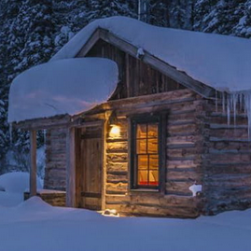
Hvordan lagres informasjon
Elektroniske datamaskiner lagrer informasjon ved to tilstander – strøm av (0) og strøm på (1)
Jamfør utelys på hytta:
Av: Ingen på hytta
På: Vi er på hytta
En bit er begrenset, med to bit (lys) har vi 4 tilstander -> mer informasjon!
3 bit gir 2^3=8 tilstander, 4 bit gir 2^4 =16 osv..

Slide 2
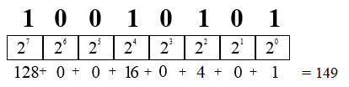
Binære tall (bits). Totallsystem
Vi representerer alle de ulike tilstandende (tall) i et totallsystem:
Her har vi et 8 – bits system
Ved å skru av (0) eller på (1) de 8 forskjellige sifferene, kan vi altså få 2^8= 256 ulike kombinasjoner!

Slide 3
Oppgave
Gjør om til "vanlige tall" (titallsystem) når følgende tall er gitt i totallsystemet :
1101
1011 1011
Forklar følgende utsagn:
There are only 10 types of people in the world: those who understand binary and those who don't

Slide 4
8 bits = 1 byte
Vi har sett litt på 8 bits system. 8 bits tilsvarer 1 byte
I mange datamaskiner er 1 byte den minste plassen du kan sette av til bruk i minnet.
256 tilstander er kanskje mye informasjon til hyttenaboen, men for en pc er det så vidt nok til en farge, et lydnivå eller et symbol/en bokstav!

Slide 5
Lagringsplass
Med utviklingen har vi fått mer og mer lagringsplass
kB: kilobytes – 1000 bytes
MB: megabytes – 1 million bytes
GB: gigabytes – 1 milliard bytes
TB: terabytes – 1000 milliarder bytes
Det ligger historie og informasjon i navn. Hva legger du i for eksempel Nintento 64?

Slide 6
Jobb med "PRØV SELV", side 71 i boka

Slide 7
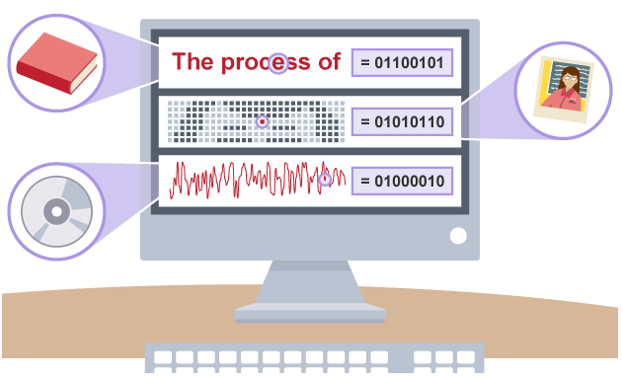
Representasjon av data
Bilder, lyd og symboler må alle gjøres om til bits og bytes
Vi skal se nærmere på hvordan.
https://www.bbc.com/bitesize/guides/zpfdwmn/revision/1

Slide 8
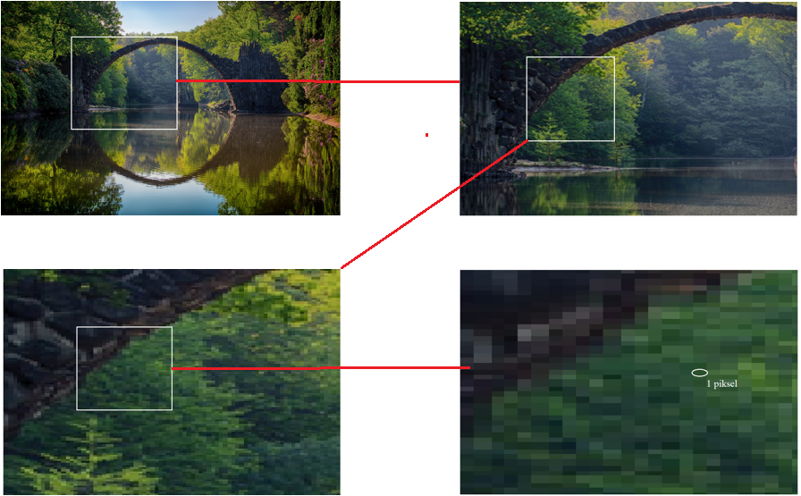
Lagring av Bilder
Bilder deles inn i små bildepunkter (piksler)
Vi kan sende informasjon om fargen til en piksel til datamaskinen via bits
Antall bits som brukes for å lagre en piksel kalles fargedybde
Antall piksler et bilde består av tilsvarer oppløsning

Slide 9
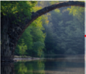


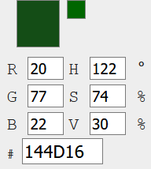
Lagring av Bilder
Eksempel
Bilde Piksler Farge per piksel
Farge som RBG-metning (tall/symboler)
Totallsystemet/Fysisk lagring på harddisk

Slide 10
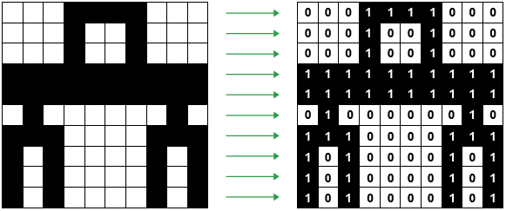
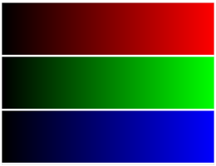
Lagring av bilder
Jo bedre kvalitet, jo mer lagringsplass trengs!
1 bit per piksel, 100 piksler. Bildet tar altså 100 bit plass
Farger beskrives ofte som RBG, altså andel av Rødt, Grønt og Blått. Hver av disse har en skala fra
0 – 256 (8 bit)
Vi trenger 8 bit per farge altså 24 bit per piksel
Tilsvarende fargebilde vil da ta 24 000 bit plass!

Slide 11
Oppgave
Finn et bilde på maskinen din.
Beregn hvor mye plass man ville ha trengt for å lagre bildet som piksler med RBG-farger (1 byte per fargemetning)
Sammenlikn med plassen bildet faktisk tar
Gi forslag til forklaring på forskjellen

Slide 12
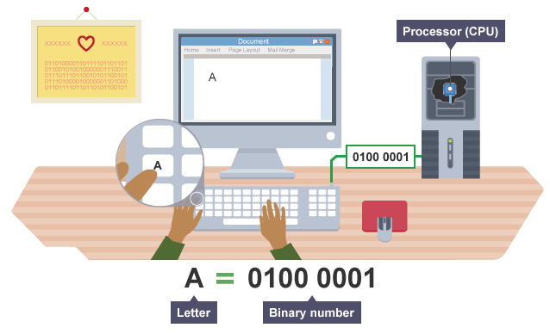
Lagring av symboler (Tegnsett)
Hver eneste tall, bokstav og symbol har sitt eget binære tall
ASCII (mye tidligere brukt). 7 bits system: 128 ulike tegn
ANSI (utviklet med Windows). 8 bits system: 256 ulike tegn
Unicode (vanligst i dag). 8 bits system (UTF-8 er et unicode tegnsett)

Slide 13

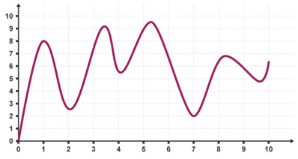
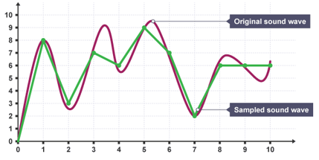

Lagring av Lyd
Trykkvariasjon i luft Bølger Målinger av bølgens høyde over tid
x og y verdier (symboler)
Totallsystemet/fysisk lagring

Slide 14
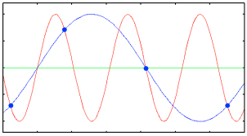
Lagring av lyd
Antall målinger av trykkbølgen kalles samplingsfrekvens og måles i Hz
Hvis samplingsfrekvensen er på 2000 Hz, tar lydsensoren 2000 målinger i sekundet
Vi må passe på å gjøre nok målinger!
Rød linje er original lyd
Blå linje er tolkningen av målingene.
Vi har gjort for få målinger og fått aliasing!
Regel: Bruk minst dobbelt så mange målinger som høyeste frekvens!

Slide 15
Kompresjon
Når filer tar mye plass kan de komprimeres
Tapsfri komprimering skriver bitsene med informasjon på en enklere måte, men originalfilen kan reproduseres nøyaktig
Eksempler: PNG (bilder), WAW (lyd) og zip (filer)
Destruktiv komprimering forenkler, for eksempel ved å fjerne detaljer vi ikke hadde lagt merke til uansett. Da kan ikke originalen gjenskapes
Eksempler: JPG (bilder), MP3 (lyd)
Når vi lagrer eller sender data, bør vi tenke på størrelse og hastighet opp mot behov. Kompresjon er ofte helt nødvendig!

